Slide 1
CREȘTEREA ANIMALELOR
Factorii de mediu care influențează creșterea animalelor

Slide 2
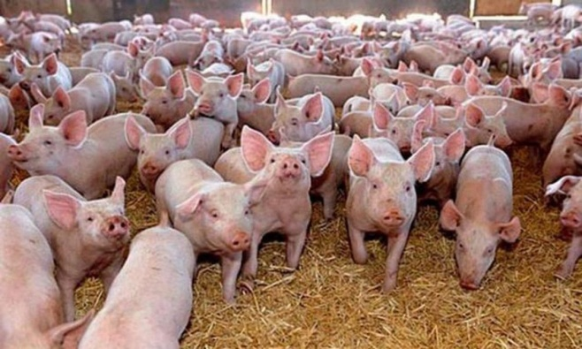
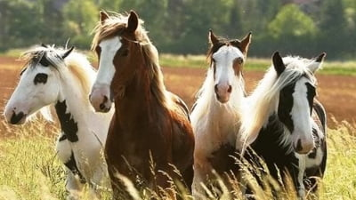
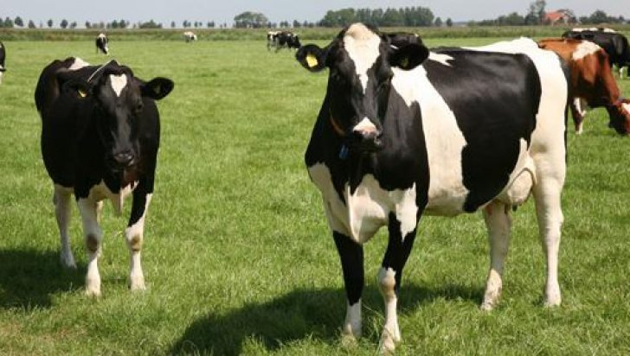
Creșterea animalelor este o ramură a agriculturii care se mai numește zootehnie.
Creșterea ecologică a animalelor se referă la o creștere naturală, fără stres, într-un decor cât mai confortabil și ținând cont de nevoile naturale ale acestora.
Speciile de animale care sunt crescute în România sunt:
porcine | cabaline | bovine

Slide 3
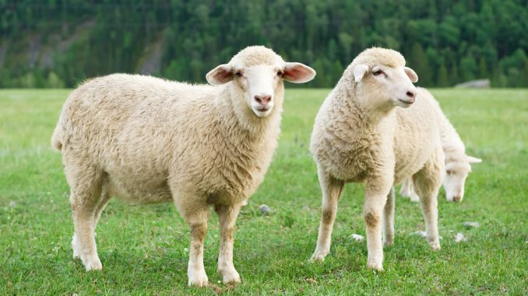
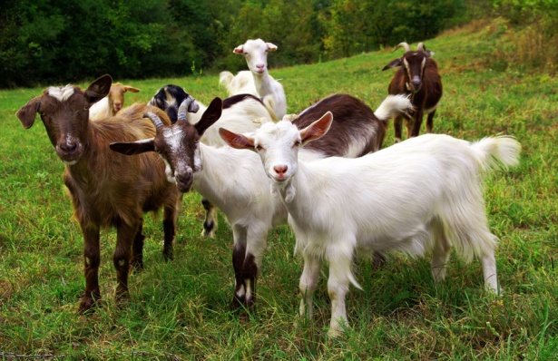
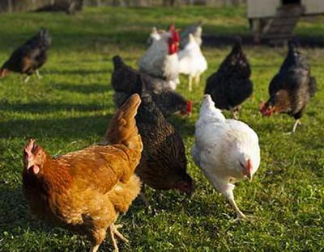
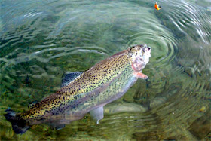
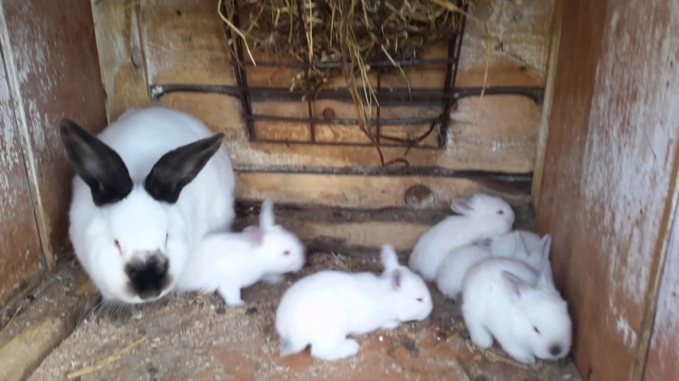
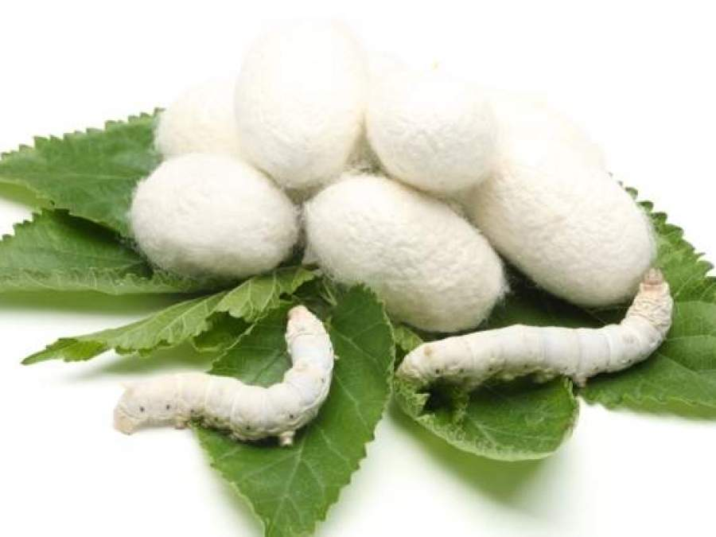
ovine | caprine | păsări
pești | iepuri | virmi de mătase

Slide 4
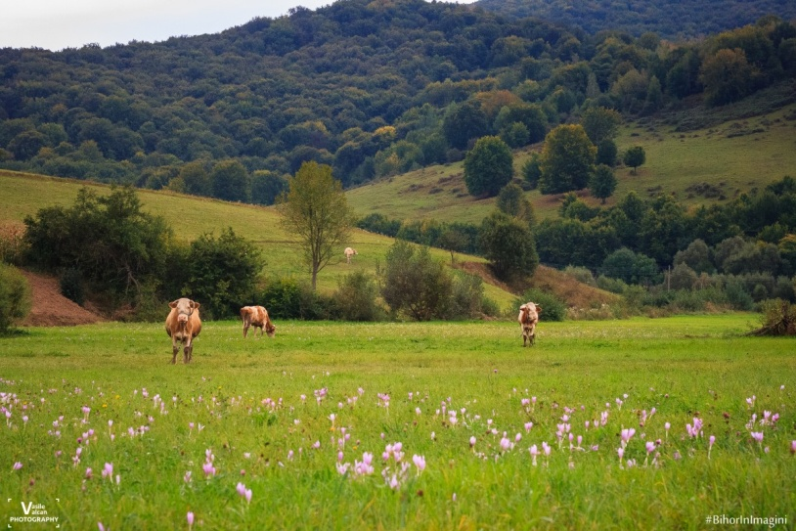
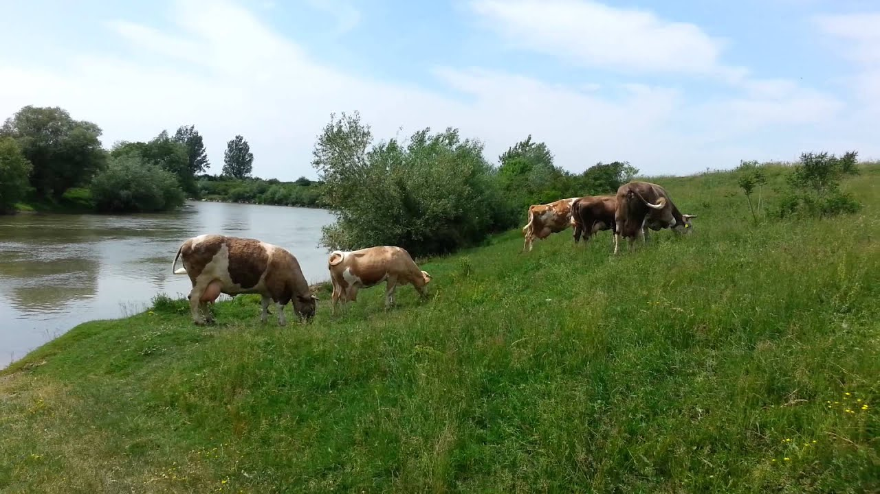
Factorii de mediu care influențează creșterea animalelor
Mediul în care trăiesc și se dezvoltă animalele este format din mediul natural și mediul artificial (adăposturi construite de om).
Factorii de mediu natural care influențează creșterea animalelor sunt:
aerul, care trebuie să fie curat, nepoluat;
temperatura trebuie să fie potrivită dezvoltării și asigurării sănătății;
umiditatea trebuie să fie asociată corect cu temperatura
precipitațiile

Slide 5
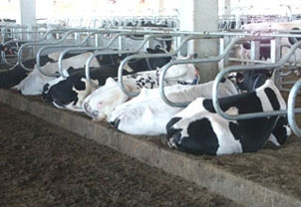
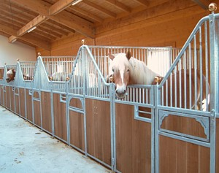
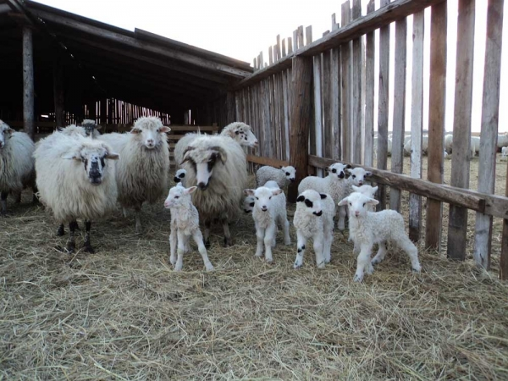
Factorii de mediu care influențează creșterea animalelor
Factorii de mediu pe care trebuie să-i asigure adăposturile sunt: aerisire, temperatură și umiditate, lumină, așternut curat și uscat, igienă.
Amplasarea adăposturilor se face în locuri ferite de curenți și trebuie să respecte normele de protejare a mediului. Se construiesc în funcție de specia animalului și trebuie să asigure condițiile de hrănire, odihnă și igienă.

Slide 6
Știați că?
Iepurii au vedere panoramică aproape completă, singurul punct mort fiind în fața nasului.
Istoria mătăsii naturale a început în urmă cu 4500 de ani în China, când o prințesă a scăpat un cocon de mătase în ceai și pentru a-l scoate, a început să depene firul de pe gogoașă.
Hamsterii văd doar alb și negru. La fel se spune și despre bovine.
Măgarii au fost primele animale de povară.
Iepurii și pisicile sunt animale foarte curate, având o igienă foarte strictă.
În India, vacile sunt considerate sacre iar cele bătrâne sunt cazate în pensiuni speciale.
Caii au fost folosiți prima dată de polițiști în Anglia, în secolul al XVII-lea.
Papagalii sunt cunoscuți pentru capacitatea lor de a memora și reda cuvinte.
Numele canarilor provine de la Insulele Canare (Insula Câinilor), unde au fost văzuți pentru prima dată.
Canarii erau folosiți în minele de cărbuni ca detectoare de gaze – atenționau minerii în cazul emanațiilor de gaz metan.

